Slide 1
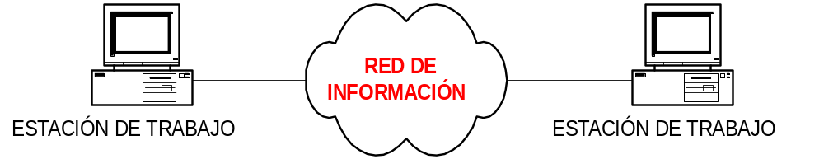
REDES DE INFORMACIÓN
INTRODUCCIÓN A LAS REDES DE DATOS
Ingeniero ALEJANDRO ECHAZÚ
Ingeniero DIEGO ARES
alejandroechazu@yahoo.com

Slide 2
CONCEPTO DE REDES
Objetivo principal es compartir recursos.
Antes redes separadas (voz, video, datos).
Ahora redes integradas (por ejemplo ISDN). Por la misma red se cursa todo tipo de información digitalizada.
Redes MULTIMEDIALES.
Concepto de CONVERGENCIA.

Slide 3
CONCEPTO DE CONVERGENCIA
HASTA AÑO 2000
DESPUÉS AÑO 2000
RED DE VOZ
VOZ
RED
ÚNICA
(IP)
RED DE DATOS
TELEFONÍA
FAX / DATOS
DATOS
TELEX
INTERNET/ INTRANET
LAN

Slide 4
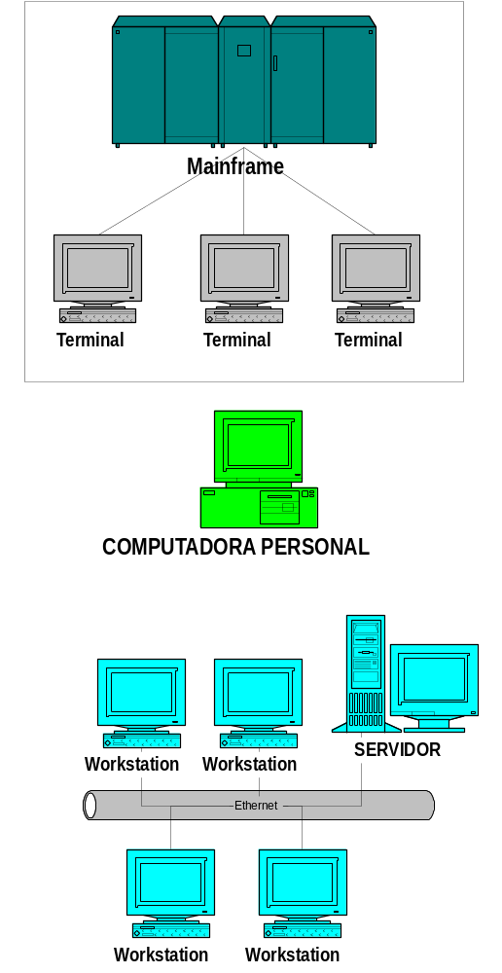

EVOLUCIÓN DE LAS REDES
MAINFRAME
STAND ALONE
SEGURIDAD CIRCUNSCRIPTA ÁMBITO LOCAL
LAN

Slide 5
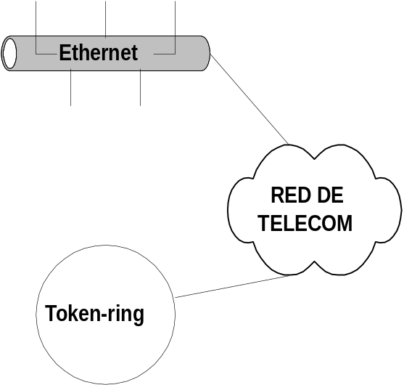




EVOLUCIÓN DE LAS REDES
LAN
WAN
LAN
SEGURIDAD SE EXTIENDE EN MÚLTIPLES ÁMBITOS
INTERNET

Slide 6
REDES DE INFORMACIÓN
RED: ES EL CONJUNTO DE RECURSOS DE COMUNICACIO-NES Y DE INFORMÁTICA (INFOCOMUNICACIONES) QUE FORMAN UN SISTEMA, PARA EL TRANSPORTE DE INFORMACIÓN.
RED TELEFÓNICA
ANTES
RED DE TV POR CABLE
RED DE DATOS
REDES INTEGRADAS
REDES MULTIMEDIALES
REDES CONVERGENTES
AHORA

Slide 7
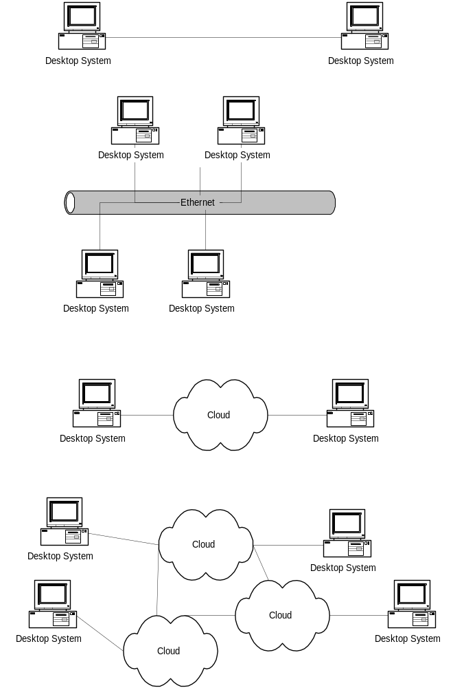
Punto a punto
R
E
D
E
S
Difusión multipunto
Conmutada
Internet

Slide 8
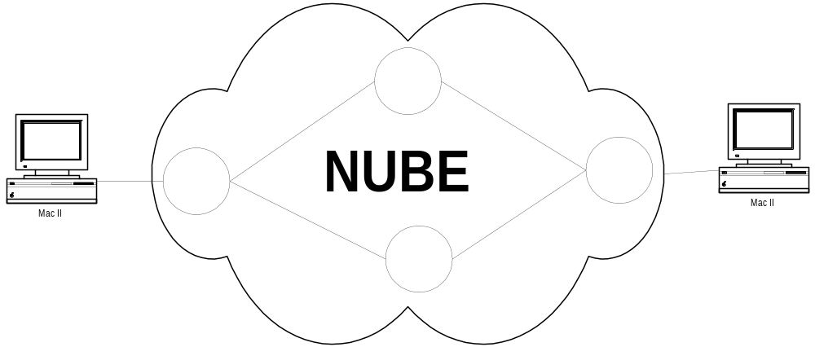
COMPOSICIÓN DE LAS REDES
ENLACES DE COMUNICACIONES
NODOS DE RED
EQUIPOS TERMINALES
COMPOSICIÓN

Slide 9
CLASIFICACIONES DE REDES
AREAS LOCALES
AREAS EXTENDIDAS
LAN
MAN
WAN
SEGÚN EL ÁREA
GEOGRÁFICA
PSDN
PSTN
PUBLICAS
PRIVADAS
SEGÚN EL ÁMBITO
RPV
SEGÚN CONEXIÓN
PVC
SVC
CIRCUITOS VIRTUALES
DATAGRAMAS

Slide 10
CLASIFICACIONES DE REDES
SEGÚN LA TECNOLOGÍA
ANALÓGICAS
DIGITALES
BANDA ANGOSTA
BANDA ANCHA
SEGÚN EL AB
SEGÚN LA PARTE DE LA RED DONDE ACTUA
RED DE ACCESO
RED DE TRANSPORTE

Slide 11
CLASIFICACIÓN según el área geográfica
-
LAN
DE AREA LOCAL
MAN
DE AREA METROPOLITANA
WAN
DE AREA AMPLIA O EXTENDIDA
GAN
DE AREA GLOBAL
+
http://www.gmpcs-us.com/spanish/products/inmarsat/Inm_GAN-Products.htm

Slide 12
CLASIFICACIÓN según el área geográfica
LOCAL
LAN
WAN
AMPLIA
CORTAS DISTANCIAS
GRANDES DISTANCIAS
ALTA VEL BIN (TIPICA > 10 MBPS)
BAJA VEL BIN (TIPICA < 2 MBPS)
BAJO BER
DIFERENCIA DE 1000
ALTO BER
USO DE CANALES DE DIFUSIÓN
USO DE CANALES PUNTO A PUNTO (EXCEPTO ENLACES SATELITALES DE ACCESO MÚLTIPLE)
USO DE LA DIFUSIÓN EXISTEN CONMUTADAS
USO DE LA CONMUTACIÓN

Slide 13
LOCAL
LAN
WAN
AMPLIA
NO RESTRICCIONES EXTERNAS
RESTRICCIONES EXTERNAS
INFRAESTRUCTURA PRIVADA
RECURSOS PÚBLICOS
MENOS VULNERABLE A LA SEGURIDAD
MÁS VULNERABLE A LA SEGURIDAD

Slide 14
PROTOCOLOS DE COMUNICACIONES

Slide 15
ES EL CONJUNTO DE REGLAS Y PROCEDIMIENTOS QUE REGULAN LAS COMUNICACIONES ENTRE DOS O MÁS DISPOSITIVOS
PERMITE INTERCAMBIAR INFORMACIÓN ENTRE CAPAS QUE CUMPLEN LAS MISMAS FUNCIONES
GOBIERNA EL FORMATO Y EL SIGNIFICADO DE LOS ELEMENTOS QUE SE INTERCAMBIAN
PERMITE LA INTEROPERABILIDAD

Slide 16
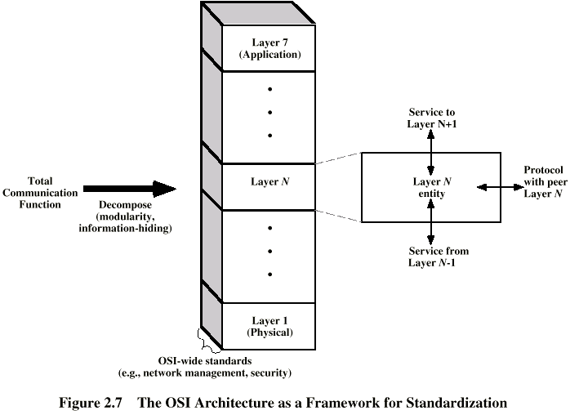
PROTOCOLOS

Slide 17
MODELO DE REFERENCIA OSI
COMUNICACIÓN
Entre capas iguales
Protocolos
Entre capas adyacentes
Interfaces
Servicios
Provisto por la capa inferior a la superior.
Entidades
Elementos activos de una capa.
Provee y usa servicios.

Slide 18
COMUNICACIÓN ENTRE SISTEMAS ABIERTOS
7
6
5
4
3
2
1
7
6
5
4
3
2
1
Señales eléctricas
MEDIO FISICO

Slide 19
CARACTERÍSTICAS DE LOS PROTOCOLOS
Directos o indirectos (según tipo de enlace o red)
Monolíticos o estructurados (asociación con las aplicaciones y arquitecturas)
Simétricos o asimétricos (entre pares, primaria-secundaria, cliente-servidor, etc)
Normalizados o no normalizados
Servicio que brinda (con conexión o sin conexión)

Slide 20
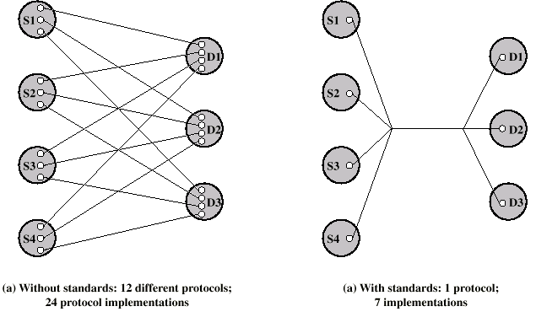
CARACTERÍSTICAS DE LOS PROTOCOLOS
NO NORMALIZADOS NORMALIZADOS

Slide 21
SERVICIOS
CON ORDEN DE LLEGADA
COMO UN TUBO
TRANSF LIBRE ERRORES
CIRCUITO VIRTUAL
A LA CONEXIÓN
ORIENTADO
SIN ORDEN DE LLEGADA
ENCAMINAMIENTO INDEP.
ENFOQUE MEJOR INTENTO
DATAGRAMA
A LA NO CONEXIÓN
(SIN CONEXIÓN)

Slide 22
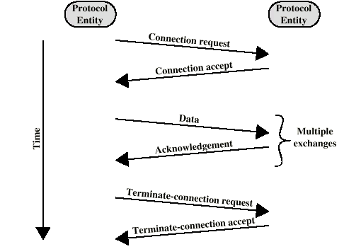
ORIENTADO A LA CONEXIÓN

Slide 23
PRINCIPALES FUNCIONES DE LOS PROTOCOLOS
Control del flujo de datos, a efectos de no saturar con un volumen de información superior al que se puede manejar.
• Control de la actividad en el canal de comunicaciones (intervenciones de estaciones).
• Control de errores garantizando que los bloques de datos lleguen a su destino libre de errores, sin pérdidas u omisiones y sin duplicaciones indeseadas.

Slide 24
• Encapsulamiento, añadiendo información de control a los datos.
Segmentación y ensamblado, armando y desarmando bloques de datos más pequeños. Hacerlo en forma transparente, es decir, sin afectar los datos originales.
  Menor PDU, más eficiente el c.e.
  Acceso a las facilidades de transmisión
  Menor PDU, menos memoria (buffer)
  Necesidad de interrupciones
  Menor PDU, más información adicional relativa
  Tiempo de latencia
  Mayor PDU, mayor eficiencia de transmisión

Slide 25
• Control de la conexión: establecimiento, transferencia y cierre. Puede incluir manejo de interrupciones y recuperación.
Entrega en orden. Uso de numeración secuencial.
Direccionamiento: niveles, alcance, identificadores de conexión y modos (unicast, broadcast y multicast).
Multiplexación: varias conexiones en un mismo vínculo. Sondeo y selección.
Servicios de transmisión: prioridad, QOS, seguridad.

Slide 26
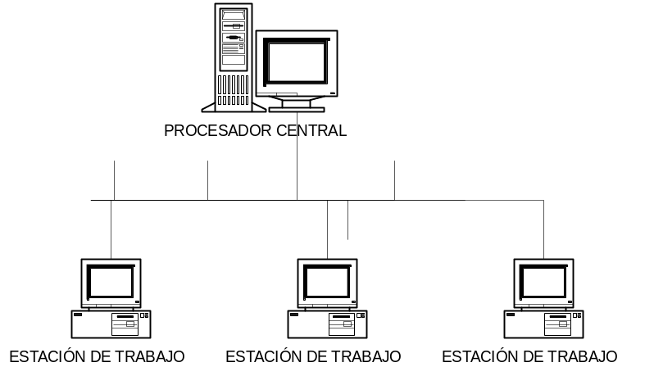
SONDEO Y SELECCIÓN
Método para el control de las transmisiones en una línea compartida. A cargo del procesador central o primaria.
SONDEO (ESCRUTINIO)
SELECCIÓN

Slide 27
SISTEMA CON SONDEO Y SELECCIÓN
REQUERIMIENTO AUTOMÁTICO DE REPETICIÓN (ARQ)
ENTRE DOS ESTACIONES (PRIMARIA / SECUNDARIA)
VARIANTES STOP AND WAIT (RQ INACTIVA)
SLIDING WINDOWS (RQ CONTINUA)
Se los considera como un método de control de flujo y de control de errores.
USO DE CONFIRMACIÓN POSITIVA (ACK) Y NEGATIVA (NAK)

Slide 28
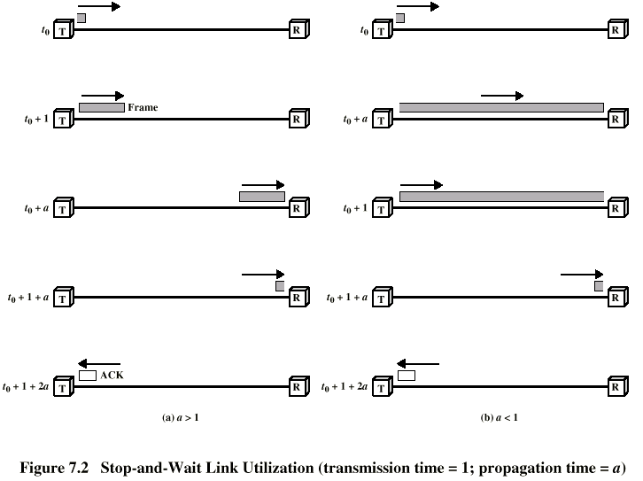
ARQ STOP AND WAIT (parar y esperar)
Relación velocidad de transmisión y tiempo de propagación, ineficiencia si vel altas y grandes distancias

Slide 29
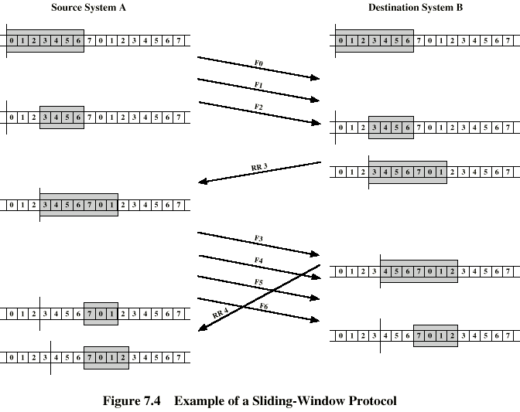
ARQ SLIDING WINDOWS (ventana deslizante)
Tamaño de ventana, eficiencia, necesidad de buffer, confirmación en full duplex (piggyback)

Slide 30
RTX IMPLÍCITA
Si no se rx ACK, se rtx
RQ INACTIVA
SOLICITUD EXPLÍCITA
Se rtx cuando se rx NAK
Semiduplex
Protocolos O. al caracter (BISYNC)
RTX IMPLÍCITA
ARQ
REPETICIÓN SELECTIVA
RQ CONTINUA
SOLICITUD EXPLÍCITA
Duplex
Protocolos O. al bit (HDLC, SDLC)
RETROCEDER N

Slide 31
SISTEMA SIN SONDEO
X-ON / X-OFF
Son caracteres de control de flujo. Método dentro de banda.
RTS / CTS
Señales de interfases digitales que sirven para control de flujo. Método fuera de banda.
TDMA
Acceso múltiple por división de tiempo.

Slide 32
SISTEMA CON MANEJO DE PRIORIDAD
CON PRIORIDAD DE USO DEL CANAL
ALOHA RANURADO
SENSADO DE PORTADORA
PASO DE TESTIGO
SIN PRIORIDAD DE USO DEL CANAL
ALOHA ALEATORIO
SENSADO DE PORTADORA
PASO DE TESTIGO

